Slide 1
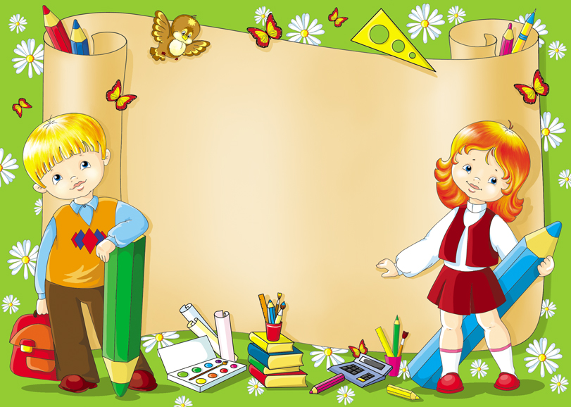
Проект на тему: Развитие логического мышления детей старшего возраста средствами математики
Подготовили: Задорожная И.А.,
Волочай Е.А.

Slide 2
Участники проекта:
Дети-воспитатели-родители

Slide 3
Цель проекта: подготовка детей к школе

Slide 4
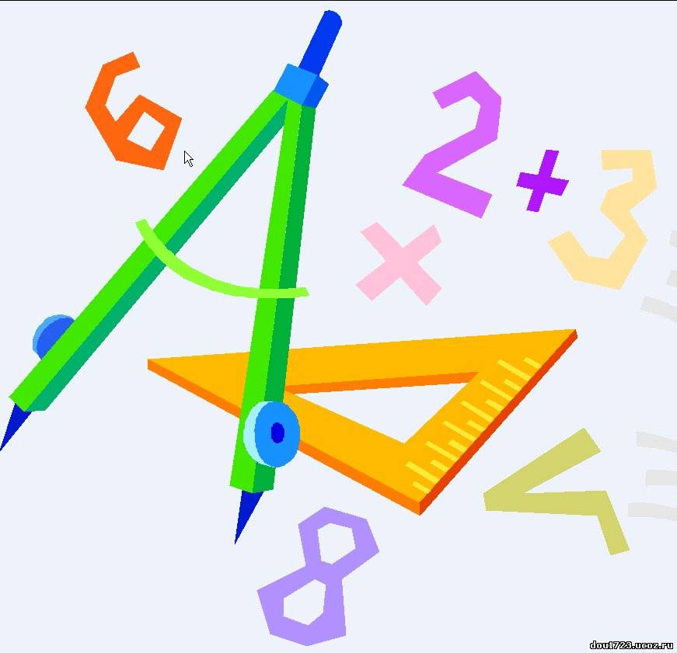
Задачи проекта: 1.Закрепление навыков счета (второй десяток – прямой и обратный счет, счет парами, десятками) 2 Учить решать примеры и задачи в два действия 3. Закреплять состав чисел первого десятка 4.Повторить названия фигур и геометрических тел (их отличия) 5. Содействовать развитию мыслительных операций(анализ, синтез, сравнение, обобщение), а также психических процессов (зрительное внимание, зрительное восприятие, словесно-логическое мышление, наблюдательность, зрительная память, объяснительная речь, доказательная речь) 6. Тренировать умение детей при помощи изодеятельности создавать рисунок (предмет) из заданной геометрической фигуры. 7. Учить находить и исправлять ошибки в заданных примерах на сложение и вычитание в пределах второго десятка 8. Тренировать умение работать с линейкой, измеряя заданные отрезки, а также находить и исправлять ошибки в заданиях с отрезками.

Slide 5
Подготовительный этап: изучение психолого-педагогической и методической литературы с использование интернет ресурсов, подбор литературы, анализ ситуации.

Slide 6
Основной этап: создание полноценной РППС, организация работы на занятиях математикой в системе развития логического мышления, сбор информации и систематизация ее по видам деятельности (составление картотек, и методичек)

Slide 7
Итоговый этап: Показ итогового занятия «Круг, квадрат, прямоугольник»
Разработка рекомендаций для родителей, памятки, беседы.

Slide 8
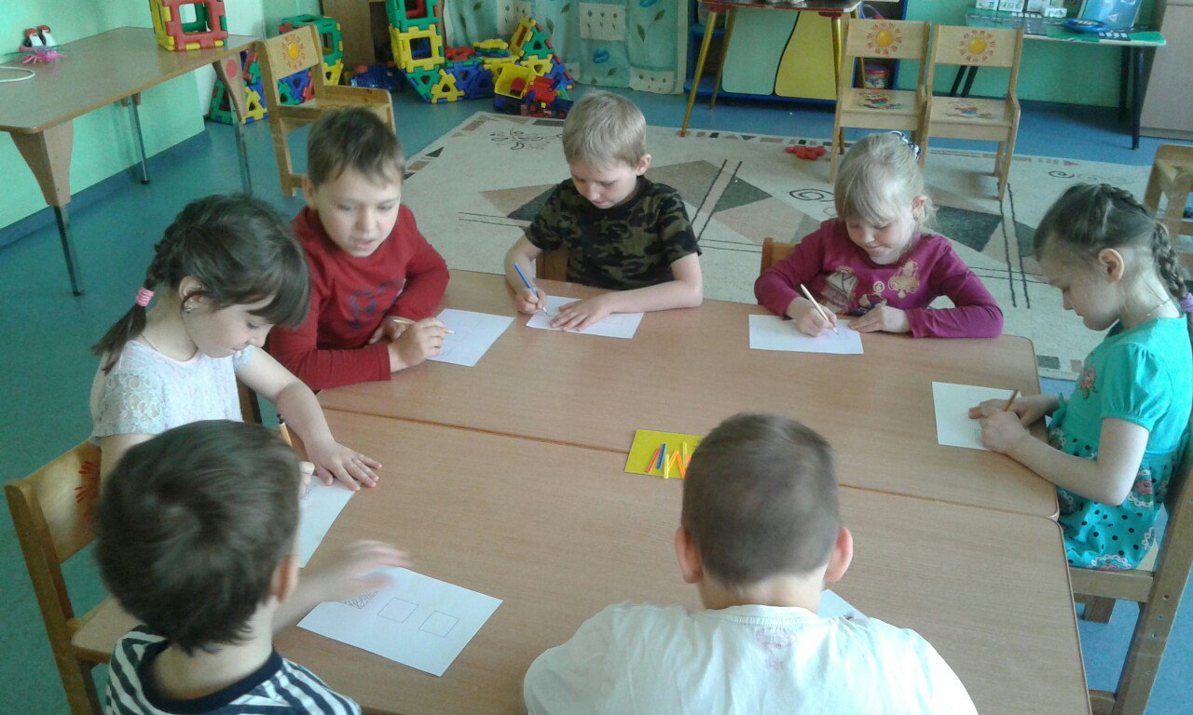
Фото итогового занятия

Slide 9
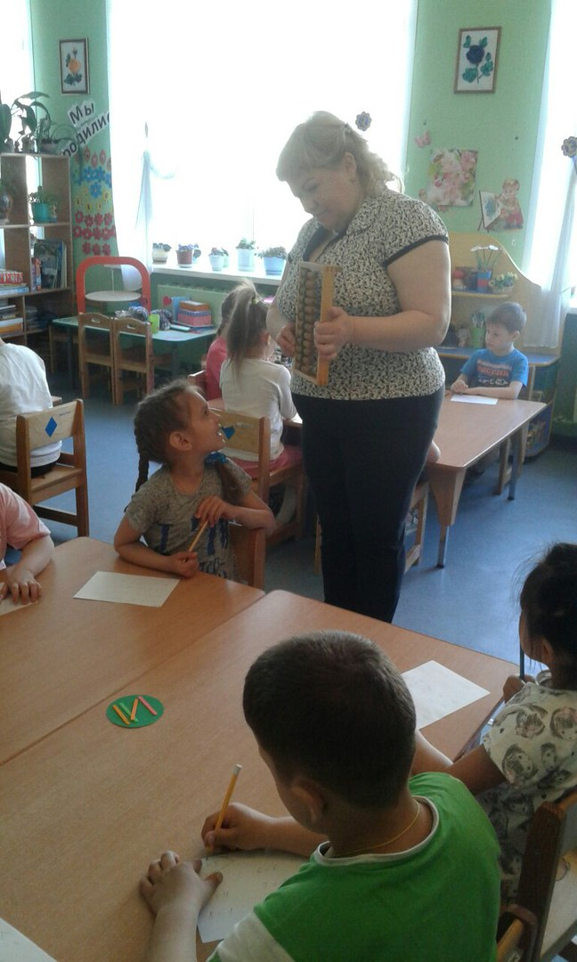
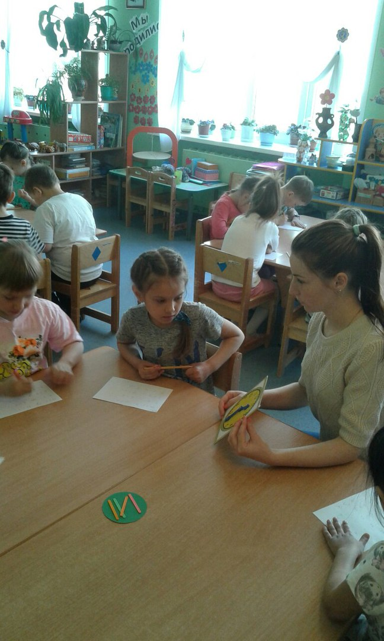

Slide 10
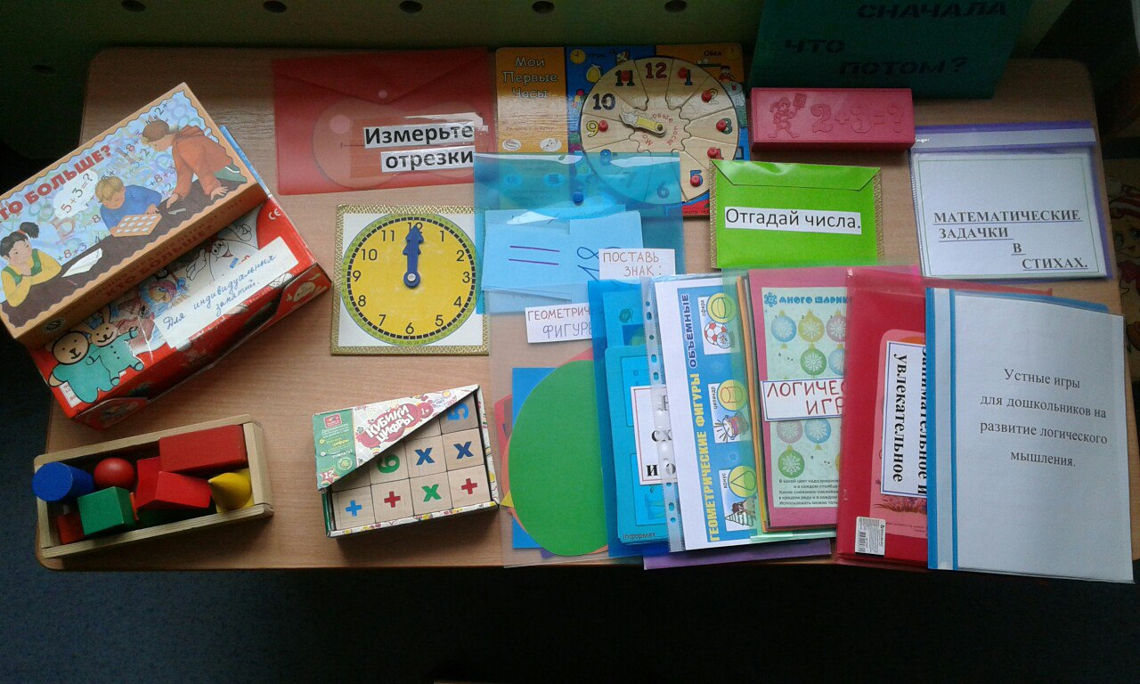

Slide 11
